Slide 1

Lietuvių kalbos klubas
Kalba Kartu

Slide 2
Susipažinimas
Introductions
Знакомства
Mokykis per pokalbius
Practice by chatting
Учимся в общении
Užbaigimas
Wrap-up
Завершение
60 min
A
15 min
10 min
B
60 min
Vedamos pratybos, namų darbai ir egzaminų praktika
Guided exercises, homework and exam practice
Упражнения с помощью, домашние задания и подготовка к экзаменам

Slide 3
Kas mes esame?
Who are we?
Кто мы?
Mano vardas yra…
My name is…
Меня зовут…
Aš esu iš…
I am from…
Я из…
Aš kalbu … lygiu.
I speak up to … level.
Я говорю на уровне ….
Koks jūsų vardas?
What is your name?
Как вас зовут?
Iš kur jūs esate?
Where are you from?
Откуда вы?
Ar kalbate lietuviškai?
Do you speak Lithuanian?
Вы говорите по-литовски?
Malonu su jumis susipažinti!
Nice to meet you!
Приятно познакомиться!

Slide 4
Kodėl mes mokomės
lietuvių kalbos?
Why are we learning Lithuanian?
Зачем мы учим литовский язык?
Kiek laiko gyvenate Lietuvoje?
How long have you lived in Lithuania?
Как долго вы живете в Литве?
Ar jums patinka lietuviškas maistas?
Do you like Lithuanian food?
Вам нравится литовская кухня?
Ar daug keliaujate po Lietuvą?
Have you travelled around Lithuania?
Вы много путешествуете по Литве?
Aš noriu gyventi Lietuvoje.
I want to live in Lithuania.
Я хочу жить в Литве.
Aš turiu lietuvių draugų.
I have Lithuanian friends.
У меня есть литовские друзья.
Aš ieškau darbo Lietuvoje.
I am looking for a job in Lithuania.
Я ищу работу в Литве.

Slide 5
Kaip apsaugoti save?
How to protect yourself?
Как себя обезопасить?

Slide 6
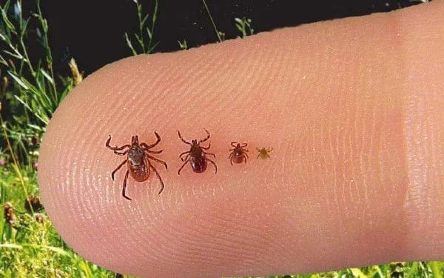
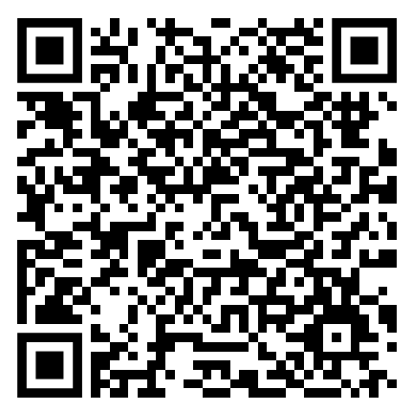
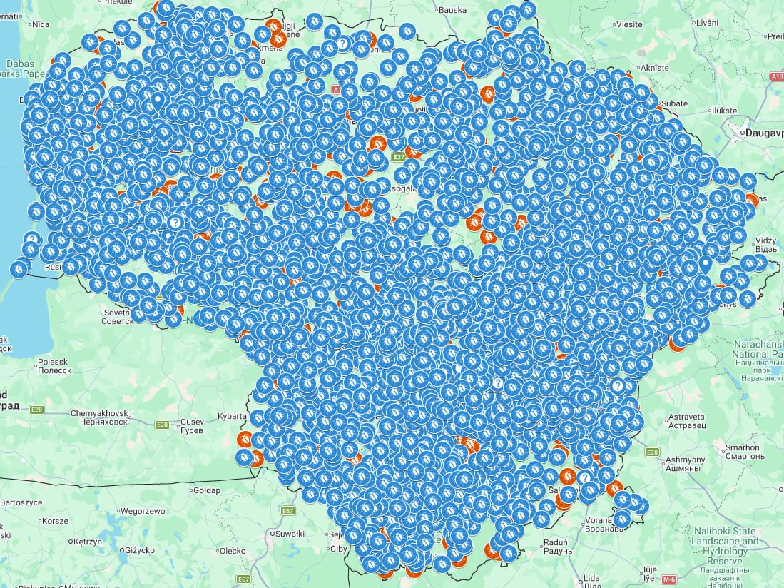
Kaip apsisaugoti nuo erkių?
How to protect yourself from ticks?
Как защититься от клещей?
Ar yra erkių jūsų šalyje?
Are there ticks in your country?
Есть ли клещи в твоей стране?
Ar jums įkando erkė?
Did a tick bite you?
Вас укусил клещ?
Žemėlapis rodo erkinio encefalito ir Laimo ligos vietoves
The map shows the tick-borne encephalitis and Lyme disease locations
Карта показывает очаги распространения клещевого энцефалита и болезни Лайма

Slide 7

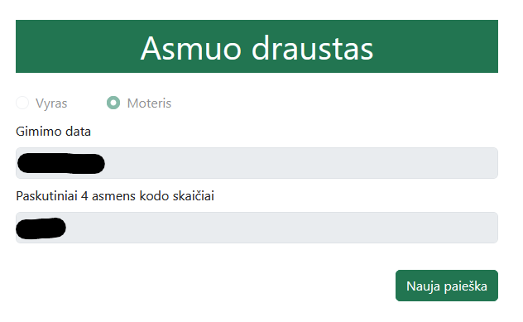
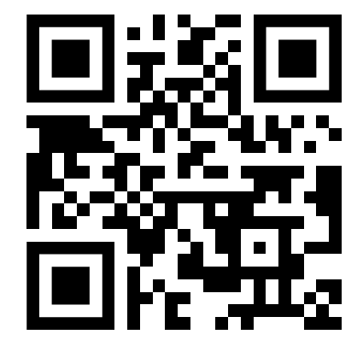
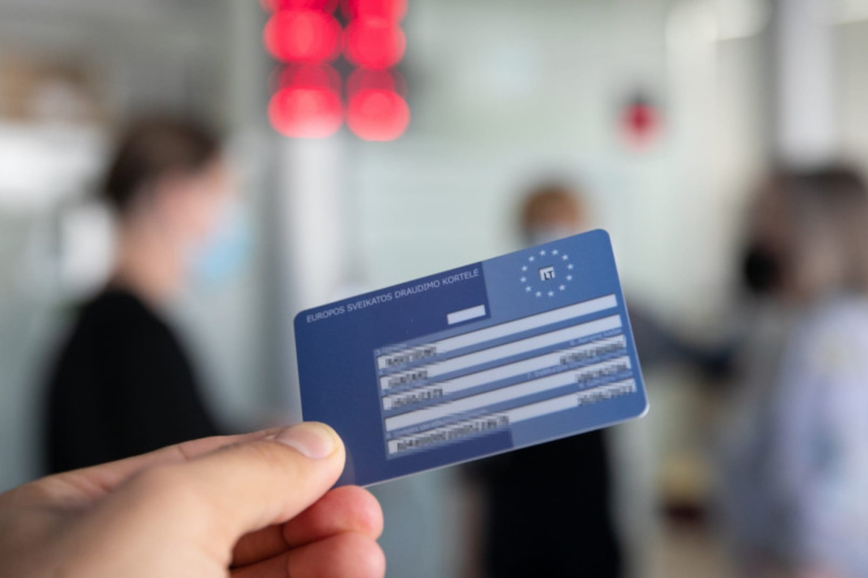
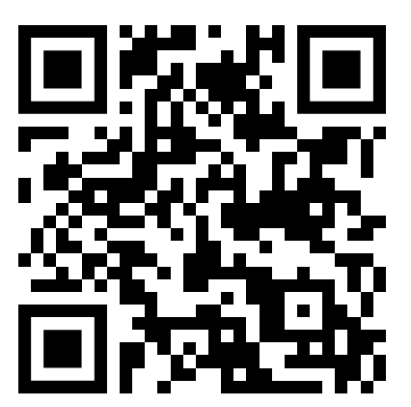
Ar esate draustas Lietuvos sveikatos draudimu?
Are you covered by Lithuanian health insurance?
У вас есть литовская медицинская страховка?
Ar turite Europos sveikatos draudimo kortelę?
Do you have a European Health Insurance Card?
У вас есть Европейская карта медицинского страхования?
Nemokama, jei esate draustas
It is free, if you are insured
Бесплатно, если вы застрахованы
Valstybinė ligonių kasa
National Health Office
Государственная больничная касса
Draudžiamojo paieška
Insured Person Search
Поиск застрахованного лица

Slide 8
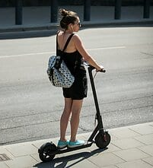
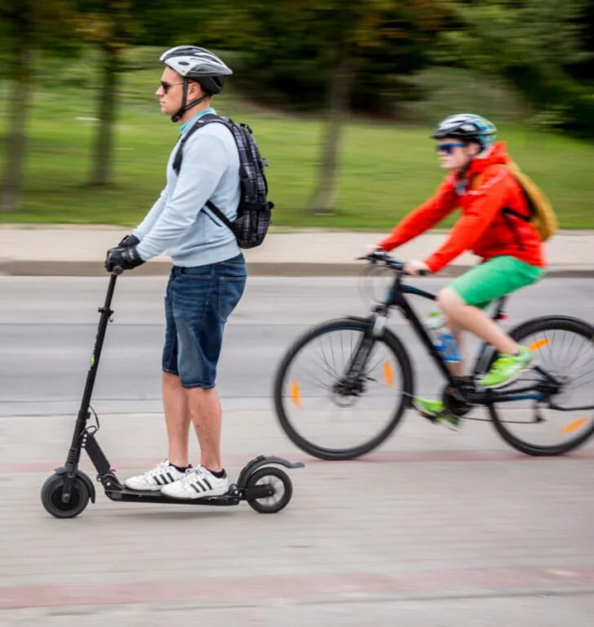
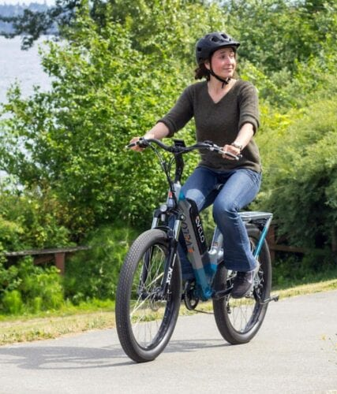
Ar man reikia šalmo?
Do I need a helmet?
Мне нужен шлем?
Užtraukia baudą nuo dvidešimt iki keturiasdešimt eurų
Carries a fine of twenty to forty euros
Наказывается штрафом от двадцати до сорока евро
Elektrinių mikrojudumo priemonių vairuotojams reikalavimo naudoti šalmą nesilaikymas…
Failure by drivers of electric micromobility devices to comply with the helmet requirement…
Несоблюдение водителями электрических средств микромобильности требования об использовании шлема…

Slide 9









Ar matote šiuos ženklus?
Have you seen these signs?
Вы видели эти знаки?
Pašaliniams eiti draudžiama
Entry forbidden to unauthorised people
Посторонним вход воспрещён
Kilus gaisrui skambinti 112
In case of fire, call 112
В случае пожара звоните 112
Priedanga
Shelter
Укрытие
Avarinis išėjimas
Emergency Exit
Эвакуационный выход
Atsargiai! Slidu
Careful! Slippery
Осторожно! Скользко
Rūkymas kenkia sveikatai
Smoking harms your health
Курение вредит вашему здоровью
Privaloma dezinfekuoti rankas
Mandatory to disinfect hands
Дезинфекция рук обязательна
Pavojinga zona
Danger zone
Опасная зона

Slide 10
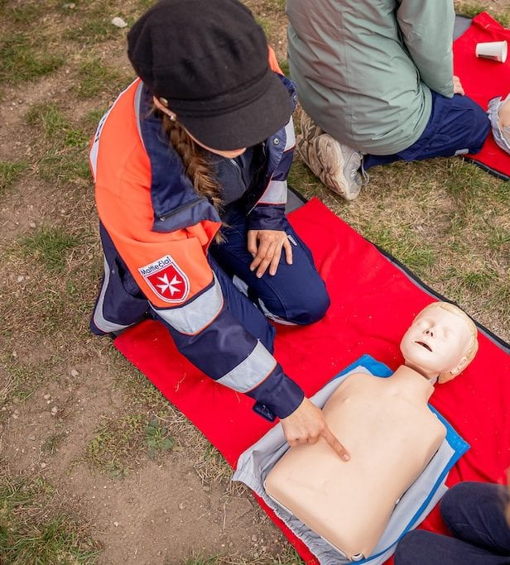
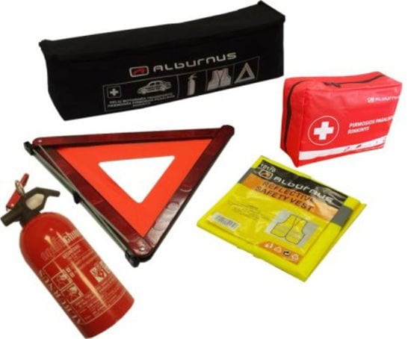

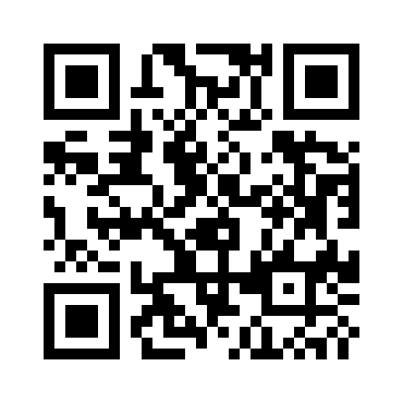
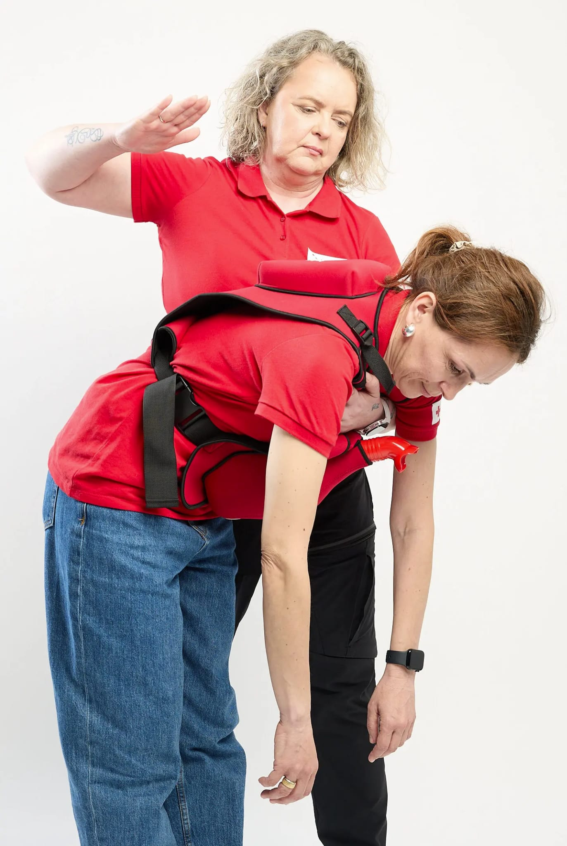
Ar lankėte pirmosios pagalbos kursus?
Have you participated in a first aid course?
Вы проходили курсы первой помощи?
Tai buvo mokama ar nemokama?
It was paid or free?
Это было бесплатно или платно?
Lietuvos Raudonasis Kryžius periodiškai organizuoja nemokamus pirmosios pagalbos mokymus.
Lithuanian red cross organises free first aid trainings from time to time.
Литовский Красный Крест время от времени организует бесплатные курсы первой помощи.
Telegram: LRK Vilnius Integracija

Slide 11
Ar išmokai naujų žodžių?
Did you learn new words?
Вы выучили новые слова?
Ar žinai, ką norėsi daryti kitą kartą?
Do you know what you want to do next time?
Знаете ли, что вы хотите сделать в следующий раз?
Ar tai buvo jūsų pirmas kartas bibliotekoje?
Was it your first time in the library?
Это был ваш первый раз в библиотеке?
Ar sutikai žmonių, su kuriais nori kalbėti lietuviškai dar kartą?
Did you meet people you’d like to talk in Lithuanian with again?
Встречались ли тебе люди, с которыми хочется снова поговорить по-литовски?

Slide 12
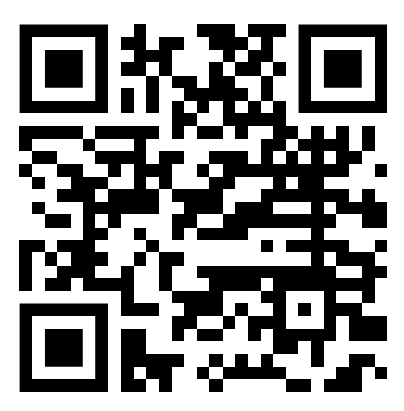
Dabar eisime į netoliese esantį barą
Now we are going to a bar nearby
Теперь мы идём в бар неподалеку
Lietuvių kalbos klubas
Kalba Kartu
Susirink savo daiktus, o jei nori prisijungti prie mūsų, susitikime lauke
Gather your belongings and let’s gather outside if you want to join us
Соберите свои вещи, и если вы хотите присоединиться к нам, давайте соберемся снаружи
Kalba Kartu Facebook
https://kalbakartu.lt/

